Slide 1


TOPOGRAFYA (HRT3350)
Yıldız Teknik Üniversitesi
İnşaat Fakültesi
Harita Mühendisliği Bölümü

Slide 2
DERSİN AMACI
Ders Adı | Kodu | Yerel Kredi | ECTS | Ders (saat/hafta) | Uygulama (saat/hafta) | Laboratuvar (saat/hafta)
Topografya | HRT3350 | 3 | 4 | 3 | 0 | 0
Dersin Amacı | Bu dersin amacı, temel ölçme teknikleri ve büyük ölçekli harita üretiminde kullanılan matematiksel tanımların verilmesidir.
Dr. Öğr. Üyesi Nihat ERSOY
http://www.avesis.yildiz.edu.tr/ersoy
ersoy@yildiz.edu.tr

Slide 3
2. BÖLÜM
ÖLÇÜ BİRİMLERİ, HATA KAVRAMI VE HATA TÜRLERİ

Slide 4
Uzunluk Birimleri
ÖLÇÜ BİRİMLERİ, HATA KAVRAMI VE HATA TÜRLERİ
Ölçü Birimi | Metrik Birim
1 Kilometre | 1000 metre
1 Hektometre | 100 metre
1 Dekametre | 10 metre
1 Metre | 100 santimetre
1 Desimetre | 10 santimetre
1 Santimetre | 10 milimetre
1 Milimetre | 0,001 metre
1 mikrometre - mikron | 0,001 milimetre
TOPOGRAFYA (HRT3350)

Slide 5
Alan Ölçü Birimleri
ÖLÇÜ BİRİMLERİ, HATA KAVRAMI VE HATA TÜRLERİ
1 ar | 100 m²
1 dekar (dönüm) | 1000 m²
1 hektar | 10000 m²
1 km² ( 100 hektar) | 1000000 m²
1 desimetre kare | 0,01m²
1 santimetre kare | 0,0001 m²
1 milimetre kare | 0,000001 m²
TOPOGRAFYA (HRT3350)

Slide 6
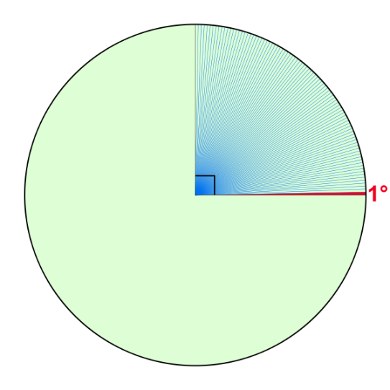
Açı Ölçü Birimleri
ÖLÇÜ BİRİMLERİ, HATA KAVRAMI VE HATA TÜRLERİ
1- Derece: Bir çemberin 360'da birine karşılık gelen açı birimidir.
1 derece | 1⁰ | 60 dakika | 3600 saniye
1 dakika | 1 ' | 1/60 derece | 60 saniye
1 saniye | 1 " | 1/3600 derece | 1/60 dakika
1° = 60'= 3600" 1' = 60"
TOPOGRAFYA (HRT3350)

Slide 7
ÖLÇÜ BİRİMLERİ, HATA KAVRAMI VE HATA TÜRLERİ
Derece, dakika, saniye cinsinden açı
380⁰ 28' 43".6
Dakika ve saniye kısımları 60 dan büyük olamaz. Saniye kısmı ondalık sayı olabilir.
Matematiksel işlemlerin yapılabilmesi için derece, dakika, saniye cinsinden açı birimi, ondalık açı birimine dönüştürülür.
Derece-dakika-saniye | Ondalık derece
87° 58 '48" | 87.98⁰
1° = 60'= 3600" 1' = 60“
87° + (58/60) + (48/3600) = 87.98 °
TOPOGRAFYA (HRT3350)

Slide 8
ÖLÇÜ BİRİMLERİ, HATA KAVRAMI VE HATA TÜRLERİ
15° 14' 51"
15° + (14/60) + (51/3600) = 15°.2475
86°.9382
Xº = 86º.9382 (Ondalık derece)
Xº = 86º + (0.9382 * 60’) = 86º 56’. 292
Xº = 86º 56’ + (0.292 * 60’’) = 86º 56’ 17’’.52
45º 17’ 58’’ + 15º 45’ 17’’ = ?
45º 17’ 58’’ + 15º 45’ 17’’ = 61º 03’ 15’’
TOPOGRAFYA (HRT3350)

Slide 9
Açı Ölçü Birimleri
ÖLÇÜ BİRİMLERİ, HATA KAVRAMI VE HATA TÜRLERİ
2- Grad (gon): Derece gibi bir açı ölçü birimidir. Grad ölçüsünde tam açı 400 grad olarak tanımlanır. 100 grad saniyesi bir grad dakikası, 100 grad dakikası da bir grad eder. Kısaltması gon veya g'dur. Haritacılıkta ölçü birimi olarak kullanılır.
1 grad | 1^{g} | 100 grad dakikası
1 grad dakikası | 1 ^{c} | 0,01 grad
1 grad saniyesi | 1 ^{cc} | 0,0001 grad
1^{g} = 100^{c}
1^{c} = 100^{cc}
133.1932 ^{g} ( 133.1932 grad ) 133^{g} 19^{c} 32^{cc}
TOPOGRAFYA (HRT3350)

Slide 10
ÖLÇÜ BİRİMLERİ, HATA KAVRAMI VE HATA TÜRLERİ
56^{g}.7284 =56^{g} 72^{c} 84^{cc}
105^{g} 36^{c} 89^{cc} =105^{g}.3689
45^{g} 6075 + 25^{g} 1522 = ?
45^{g} 6075 + 25^{g} 1522 = 70^{g} 7597
TOPOGRAFYA (HRT3350)

Slide 11
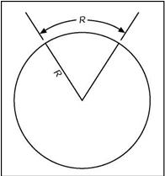
Açı Ölçü Birimleri
ÖLÇÜ BİRİMLERİ, HATA KAVRAMI VE HATA TÜRLERİ
3- Radyan: Radyan, bir dairede yarıçap uzunluğundaki yay parçasını gören merkez açıya eşit açı ölçme birimidir. 1 radyan 180/π ya da yaklaşık 57,2958 derecedir (57°17′45″).
Bir radyan, bir dairenin yarıçapına eşit uzunlukta olan bir yayın bu dairenin merkezinde oluşturduğu açıdır.
Tam bir devir 2π radyan’dır. 2π radyan 360 dereceye eşittir.
TOPOGRAFYA (HRT3350)

Slide 12
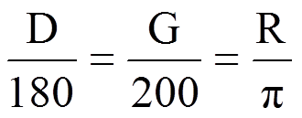
Açı Birimleri Arasında Dönüşüm
ÖLÇÜ BİRİMLERİ, HATA KAVRAMI VE HATA TÜRLERİ
45º 17’ 58’’ dereceyi grad birimine dönüştürünüz.
TOPOGRAFYA (HRT3350)

Slide 13
Açı Birimleri Arasında Dönüşüm
ÖLÇÜ BİRİMLERİ, HATA KAVRAMI VE HATA TÜRLERİ
60^{g} 2735 gradı derece birimine dönüştürünüz.
Xº = 54º.24615 (ondalık derece)
Xº = 54º + (0.24615 * 60’) = 54º 14’. 769
Xº = 54º 14’ + (0.769 * 60’’) = 54º 14’ 46’’.14
TOPOGRAFYA (HRT3350)

Slide 14
Açı Birimleri Arasında Dönüşüm
ÖLÇÜ BİRİMLERİ, HATA KAVRAMI VE HATA TÜRLERİ
1.055221 radyanı dereceye dönüştürünüz.
Xº = 60º.45970974 (Ondalık derece)
Xº = 60º + (0.45970974 * 60’) = 60º 27’. 5825844
Xº = 60º 27’ + (0.5825844 * 60’’) = 60º 27’ 34’’.96
TOPOGRAFYA (HRT3350)

Slide 15
Açı Birimleri Arasında Dönüşüm
ÖLÇÜ BİRİMLERİ, HATA KAVRAMI VE HATA TÜRLERİ
149^{g}.5824 gradı radyana dönüştürünüz.
TOPOGRAFYA (HRT3350)

Slide 16
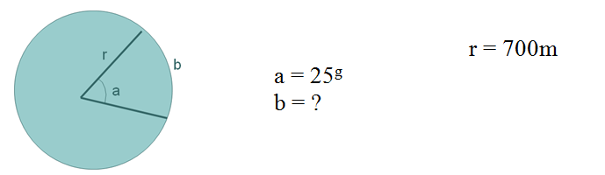
Açı Birimleri Arasında Dönüşüm
ÖLÇÜ BİRİMLERİ, HATA KAVRAMI VE HATA TÜRLERİ
700 m yarıçapındaki bir çemberde 25^{g} lık merkez açıyı gören yayın uzunluğunu hesaplayınız.
TOPOGRAFYA (HRT3350)

Slide 17
HATA KAVRAMI VE HATA TÜRLERİ

Slide 18

Ölçme Hatası
ÖLÇÜ BİRİMLERİ, HATA KAVRAMI VE HATA TÜRLERİ
Herhangi bir ölçme aleti ile yapılan ölçüm sonucu bulunan değer yaklaşık değerdir.
Bir büyüklük aynı ölçme aleti ile iki kez ölçüldüğünde farklı sonuçlar elde edilebilir.
Elde edilen bu fark ölçme belirsizliği ya da hata olarak adlandırılır.
Hata kavramı ölçme belirsizliğinin matematiksel ifadesidir.
Diğer bir ifade ile hata, ölçülen değer ile gerçek değer arasındaki farktır.
TOPOGRAFYA (HRT3350)

Slide 19
ÖLÇÜ BİRİMLERİ, HATA KAVRAMI VE HATA TÜRLERİ
ÖLÇME HATASI
Ölçülen değer ile gerçek değer arasındaki fark
ε_{i} = y_{i} – μ
ε_{i} = ölçme hatası
y_{i} = ölçülen değer
μ = gerçek değer
Gerçek değer: Bir büyüklüğün teorik olarak doğru olan değeri.
(Gerçek değer tam olarak belirlenemez!)
Gerçek değer basit olarak ölçülen değerlerin aritmetik ortalaması olarak ifade edilebilir.
ölçüm sonucunda gerçek değer elde edilemez.
her ölçü hata içerir.
TOPOGRAFYA (HRT3350)

Slide 20
Hata Kaynakları
ÖLÇÜ BİRİMLERİ, HATA KAVRAMI VE HATA TÜRLERİ
Hata Kaynakları
Aletsel Hatalar
Kişisel Hatalar
Ortamdan Kaynaklanan Hatalar
TOPOGRAFYA (HRT3350)

Slide 21
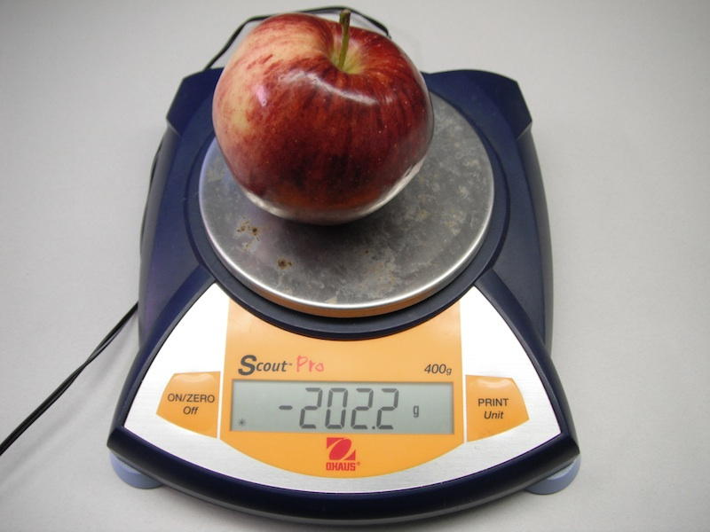
Aletsel Hatalar
ÖLÇÜ BİRİMLERİ, HATA KAVRAMI VE HATA TÜRLERİ
Aletin yapımındaki veya düzenlenmesindeki herhangi bir eksiklik ya da herhangi bir parçasının bozulması nedeni ile oluşan hatalardır.
TOPOGRAFYA (HRT3350)

Slide 22
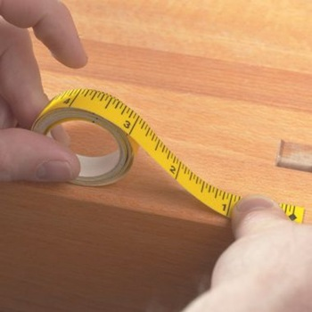
Kişisel Hatalar
ÖLÇÜ BİRİMLERİ, HATA KAVRAMI VE HATA TÜRLERİ
İnsan duyu organlarının kusursuz olmaması nedeni ile kişisel dikkat ve yeteneğin sınırlı olmasından kaynaklanan hatalardır.
Örneğin, yatay açı ölçümünde operatörün, açı ölçme aletinin düşey gözlem çizgisini gözlenen hedefe tam olarak yöneltememesi gibi.
TOPOGRAFYA (HRT3350)

Slide 23
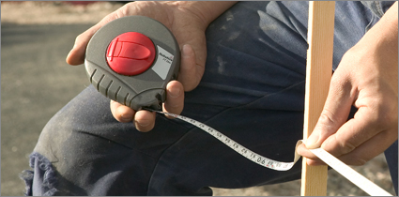
Ortamdan Kaynaklanan Hatalar
ÖLÇÜ BİRİMLERİ, HATA KAVRAMI VE HATA TÜRLERİ
Rüzgâr, sıcaklık, rutubet, hava katmanlarındaki kırılma, yerçekimi, manyetik alan vb değişik doğa olaylarından kaynaklanan hatalardır.
Örneğin, çelik şerit metrenin boyunun hava sıcaklığı ile değişimi gibi.
TOPOGRAFYA (HRT3350)

Slide 24
Hataların Sınıflandırılması
ÖLÇÜ BİRİMLERİ, HATA KAVRAMI VE HATA TÜRLERİ
Hata Türleri
Sistematik Hata
Rastlantısal Hata
Kaba Hata
TOPOGRAFYA (HRT3350)

Slide 25
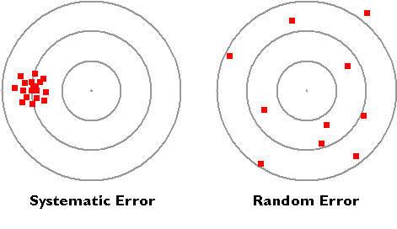
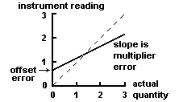
Sistematik Hata
ÖLÇÜ BİRİMLERİ, HATA KAVRAMI VE HATA TÜRLERİ
Ölçme sonuçlarına aynı yönde etkiyen hatalardır.
Bu hataların büyüklüğü ve işaretleri belli bir parametreye bağlıdır. Bu parametrelerin etkileri ortadan kaldırılmadan ölçmeler ne kadar tekrar edilirse edilsin bu tür hatalar ortadan kalkmaz.
Örneğin, 20 m’lik bir çelik şeridin uzunluğu 20 m’den 2 cm farklı ise, ölçülen her 20 m’lik uzunlukta 2 cm hata yapılacaktır.
Sistematik hata ölçme aletlerinde iki şekilde ortaya çıkabilir.
1. Ofset hatası.
2. Ölçek hatası
TOPOGRAFYA (HRT3350)

Slide 26
Sistematik Hataların Giderilmesi
ÖLÇÜ BİRİMLERİ, HATA KAVRAMI VE HATA TÜRLERİ
Bu tür hataların etkisinin ortadan kaldırılabilmesi için, bazen hataya neden olan parametrelerin bilinmesi ve ölçme düzeninin ona göre seçilmesi gerekir. Bazen de sistematik hataya neden olan parametre ölçülerek, sistematik hatanın miktarı hesaplanabilir ve ölçme sonuçlarına bir düzeltme getirilerek bu hatanın etkisi ortadan kaldırılabilir.
Örneğin, ölçme anındaki hava sıcaklığı ölçülerek çelik şerit metrenin sıcaklık nedeniyle genleşmesi hesaplanarak ölçme sonuçlarına düzeltme getirilebilir.
TOPOGRAFYA (HRT3350)

Slide 27
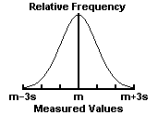
Rastlantısal Hata
ÖLÇÜ BİRİMLERİ, HATA KAVRAMI VE HATA TÜRLERİ
Ölçüm aletinden, ölçme yapan kişiden ya da çevresel etkilerden kaynaklanabilen, büyüklükleri bilinmeyen ve kestirilemeyen hatalardır.
Rastlantısal hatalar istatistikte normal dağılımlı olarak ifade edilirler.
Rastlantısal hataları hesaplamanın ve gidermenin bir yolu yoktur. Ancak ölçüm sonuçlarında ± olarak ifade edilirler.
TOPOGRAFYA (HRT3350)

Slide 28
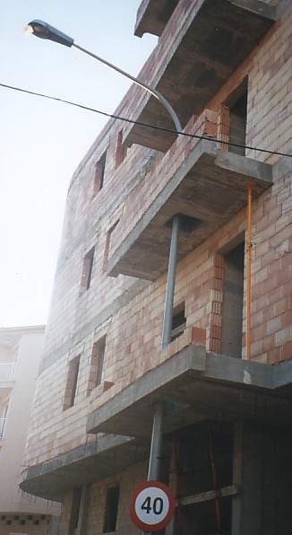
Kaba Hata
ÖLÇÜ BİRİMLERİ, HATA KAVRAMI VE HATA TÜRLERİ
Ölçme aletindeki yanlış okuma hatası, yanlış hedefe bakmaktan doğan hatalar gibi ölçmecinin dikkatsizliği, yorgunluğu vb. nedenlerle ortaya çıkabilecek hatalardır.
Kaba hatalar kontrol ölçmeleriyle kolayca ortaya çıkarılabilir.
Aynı büyüklüğün birkaç kez ölçülmesi kaba hataların ortaya çıkarılmasının en basit yoludur.
Bir uzunluk aşağıdaki şekilde 5 kez ölçülmüştür;
67.91, 76.95, 67.89, 67.90, 67.89.
İkinci ölçünün diğerlerinden farklı olduğu, bu ölçüde kaba hata olduğu kolayca anlaşılmaktadır.
TOPOGRAFYA (HRT3350)

Slide 29
Beklenen Değer (x)
ÖLÇÜ BİRİMLERİ, HATA KAVRAMI VE HATA TÜRLERİ
Bir büyüklüğün gerçek değeri bilinemez. Ancak eğer fazla ölçü yapılmışsa, beklenen değeri, gerçeğe en yakın değer hesaplanabilir.
Beklenen değer basit olarak ölçülen değerlerin aritmetik ortalaması olarak hesaplanabilir.
x = (Σl / n)
Σl = ölçülen değerlerin toplamı,
n = ölçü sayısı
TOPOGRAFYA (HRT3350)

Slide 30
Düzeltme (Artık Hata)
ÖLÇÜ BİRİMLERİ, HATA KAVRAMI VE HATA TÜRLERİ
Beklenen değer ile ölçülen değer arasındaki farktır.
Düzeltmenin matematiksel ifadesi;
V_{i} = x – l_{i}
V_{i} herhangi bir l_{i} ölçüsünün düzeltme miktarı ve x beklenen değer olarak ifade edilir.
Σ V_{i} = 0 [V] = 0 ;
Mutlak Hata:
Ölçülen büyüklüğün gerçek değeri biliniyorsa mutlak hata aşağıdaki formül ile hesaplanabilir:
ε = x – l
x gerçek değer, l ölçüm sonucu olarak ifade edilmiştir.
TOPOGRAFYA (HRT3350)

Slide 31
Örnek -1
ÖLÇÜ BİRİMLERİ, HATA KAVRAMI VE HATA TÜRLERİ
Bir üçgenin iç açıları ölçülerek aşağıdaki değerler elde edilmiştir.:
α = 75^{g}.4525
β = 67 ^{g}.2237
γ = 57 ^{g}.3251
Hata miktarını hesaplayınız.
Bir üçgenin iç açıları toplamı: 180⁰ (200^{g}).
Bu durumda x = 200^{g}.
Mutlak hata: ε = x – l
ε = 200 – (α + β + γ )= -0.0013^{g} = -13^{cc}
TOPOGRAFYA (HRT3350)

Slide 32
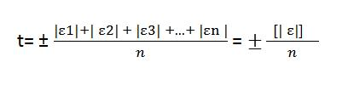

Ortalama Hata
ÖLÇÜ BİRİMLERİ, HATA KAVRAMI VE HATA TÜRLERİ
BASIC DEFINITIONS
1. Ortalama Hata (t):
ε = mutlak hata
n = ölçü sayısı
V = düzeltme (artık hata)
TOPOGRAFYA (HRT3350)

Slide 33
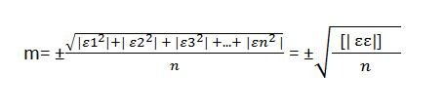

Karesel Ortalama Hata
ÖLÇÜ BİRİMLERİ, HATA KAVRAMI VE HATA TÜRLERİ
2. Karesel Ortalama Hata(m):
ε = mutlak hata
n = ölçü sayısı
V = düzeltme
n-1 = fazla ölçü sayısı
Beklenen değerin karesel ortalama hatası
TOPOGRAFYA (HRT3350)

Slide 34
Örnek- 2
ÖLÇÜ BİRİMLERİ, HATA KAVRAMI VE HATA TÜRLERİ
Bir poligon kenarı gidiş-dönüş olmak üzere ölçülmüştür. Hata sınırı verildiğine göre ölçüm sonuçlarının hata sınırı içinde kalıp kalmadığını belirleyiniz.
Gidiş: 121.20 m.
Dönüş: 121.25 m
Hata Sınırı:
TOPOGRAFYA (HRT3350)

Slide 35
Örnek- 2
ÖLÇÜ BİRİMLERİ, HATA KAVRAMI VE HATA TÜRLERİ
Ortalama değer
Gidiş- Dönüş= 5 cm < d = 8 cm.
Ölçüm sonuçları hata sınırı içinde kalmaktadır.
TOPOGRAFYA (HRT3350)

Slide 36
Örnek- 3
ÖLÇÜ BİRİMLERİ, HATA KAVRAMI VE HATA TÜRLERİ
Bir uzunluk 7 kez ölçülerek aşağıdaki değerler elde edilmiştir.
Ölçüler(m):
l₁= 125.165 l₄ = 125.160
l₂ = 125.162 l₅ = 125.161 l₇= 125.164
l₃ = 125.166 l₆ = 125.163
Yukarıda verilen değerlere göre
Beklenen değeri(x)
Ortalama Hatayı(t)
Bir ölçünün karesel ortalama hatasını(m)
Beklenen değerin karesel ortalama hatasını(M)
hesaplayınız.
TOPOGRAFYA (HRT3350)

Slide 37
Örnek- 3
ÖLÇÜ BİRİMLERİ, HATA KAVRAMI VE HATA TÜRLERİ
Ölçü No | Ölçüm (l) | Beklenen Değer. (x). | Düzeltme (v) | v*v
1 | 125.165 | 125.163 | -2 | 4
2 | 125.162 |  | 1 | 1
3 | 125.166 |  | -3 | 9
4 | 125.160 |  | 3 | 9
5 | 125.161 |  | 2 | 4
6 | 125.163 |  | 0 | 0
7 | 125.164 |  | -1 | 1
Toplam |  |  | 0 | 28
a) Beklenen değer(x)
x= [l]/n =125.163
TOPOGRAFYA (HRT3350)

Slide 38
Örnek- 3
ÖLÇÜ BİRİMLERİ, HATA KAVRAMI VE HATA TÜRLERİ
b) Ortalama hata (t)
TOPOGRAFYA (HRT3350)

Slide 39
Örnek- 3
ÖLÇÜ BİRİMLERİ, HATA KAVRAMI VE HATA TÜRLERİ
c) Bir ölçünün karesel ortalama hatası(m)
TOPOGRAFYA (HRT3350)

Slide 40
Örnek- 3
ÖLÇÜ BİRİMLERİ, HATA KAVRAMI VE HATA TÜRLERİ
d) Beklenen değerin karesel ortalama hatası (M)
TOPOGRAFYA (HRT3350)

Slide 41
3. BÖLÜM
JEODEZİK AĞ KAVRAMI VE ÖLÇME ALET VE SİSTEMLERİ

